Slide 1
Bon usage des opioïdes
Dr Lucas BIBAUT
Service de rhumatologie
Groupe Hospitalier du Havre

Slide 2
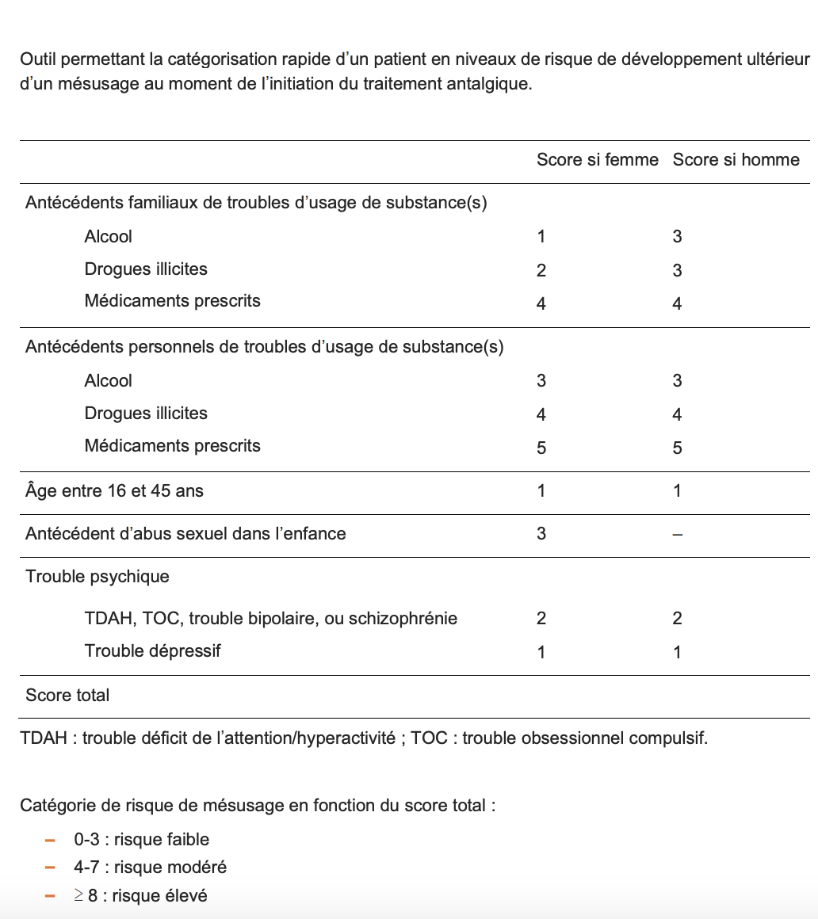
Opioid risk tool ORT
HAS • Bon usage des médicaments opioïdes : antalgie, prévention et prise en charge du trouble de l’usage et des surdoses • mars 2022

Slide 3
HAS • Bon usage des médicaments opioïdes : antalgie, prévention et prise en charge du trouble de l’usage et des surdoses • mars 2022

Slide 4
HAS • Bon usage des médicaments opioïdes : antalgie, prévention et prise en charge du trouble de l’usage et des surdoses • mars 2022

Slide 5
HAS • Bon usage des médicaments opioïdes : antalgie, prévention et prise en charge du trouble de l’usage et des surdoses • mars 2022

